Slide 1
Overdrachtsbelasting en reorganisaties
Annette Pol-Habing
Hengelo, 6 maart 2017
Notes:
Klik hier om uw notities toe te voegen

Slide 2
Agenda
Inleiding overdrachtsbelasting
Samenloopvrijstelling
Onroerende zaak lichamen
Casus Vastgoedfonds
Casus posities
Holding problematiek
Vragen

Slide 3
Agenda
1. INLEIDING OVERDRACHTSBELASTING

Slide 4
Inleiding overdrachtsbelasting
Verkrijging van vastgoed is belast bij de koper
Geldt ook voor verkrijging economische eigendom
Natrekking
Ook de verkrijging van fictieve onroerende zaken is belast (onroerende zaak lichamen)
Maatstaf koopsom of hogere waarde economisch verkeer
Afwijkende maatstaf bij verkrijging beperkte rechten of goed bezwaard met beperkte rechten
Tarief 6% (2% voor woningen, definitief o.b.v recent akkoord kamer?)
Enkele vrijstellingen (niet uitputtend)
Samenloopvrijstelling
Interne reorganisatievrijstelling

Slide 5
Verkrijging
De verkrijging geschiedt op het moment van levering.
Ontbindende voorwaarde
Opschortende voorwaarde

Slide 6
Economische eigendom
Economische eigendom
Samenstel van rechten en plichten dat een belang bij de onroerende zaak vertegenwoordigd
Belang omvat tenminste enig risico van waardeverandering
Aandachtspunten
Samenwerkingsovereenkomst waarbij anderen een belang in de onroerende zaken verkrijgen
Als koper slopen van oude opstallen om bouwterrein in de zin van de btw te creëren

Slide 7
Natrekking
Bouwen op eigen grond
Geen sprake van natrekking bij bouwen op eigen grond
Bouwen op grond/onroerende zaak van een ander
Eigenaar wordt eigenaar van het gebouwde, tenzij
Sprake is van splitsing van het eigendomsrecht, bijvoorbeeld door het vestigen van een recht van opstal.

Slide 8
Tarief
Het geldende tarief van de overdrachtsbelasting is 6%,
Tenzij sprake is van een woning 2%
Woning: Onroerende zaken die naar hun aard bestemd zijn voor bewoning.
Bedrijfspand waarin wordt gewoond;
Woning ten behoeve van de sloop;
Grond ten behoeve van bebouwing;
Woning in aanbouw/fundering;
Jurisprudentie: Hospice; Stadsvilla; Rijtjeshuis; Woonhuis en stal.

Slide 9
Koop/aannemingsovereenkomst
Vanaf 1 januari 2016: Koop/aannemingsovereenkomsten betreffen 1 prestatie:
Indien levering van de grond en bouw van de onroerende zaak door dezelfde belastingplichtige plaatsvindt, is sprake van één prestatie op het moment van oplevering van de onroerende zaak.
Geen mogelijkheden meer van splitsing van de levering van de grond en de levering van de opstal.
In beginsel in geheel geen overdrachtsbelasting.

Slide 10
Agenda
2. SAMENLOOPVRIJSTELLING

Slide 11
Samenloop btw en overdrachtsbelasting
Vrijstelling voor overdrachtsbelasting indien de levering voor de eerste ingebruikname van een nieuw onroerend goed belast wordt met btw; na ingebruikname alleen vrijstelling als de koper geen recht op aftrek van btw heeft.
Wellicht verzoek om kwijtschelding overdrachtsbelasting o.b.v. ‘projectontwikkelaarsresolutie’:
levering binnen 6 maanden na eerste ingebruikname;
levering wordt belast met btw; en
verkoper had niet het oogmerk om het pand zelf te exploiteren.
Vrijstelling overdrachtsbelasting indien de levering wordt belast met btw binnen twee jaar na de eerste ingebruikname en de koper de btw niet kan aftrekken.
Indien artikel 37d OB van toepassing is, kan vaak een beroep op kwijtschelding worden gedaan.

Slide 12
Agenda
3. Overige vrijstellingen

Slide 13
Inbrengvrijstelling
Inbreng in een vennootschap zonder in aandelen verdeeld kapitaal;
Omzetting van een rechtspersoon in een NV/BV.

Slide 14
Vrijstelling bij fusie, splitsing en reorganisatie
Juridische fusie: overdracht van onroerende zaken in kader van juridische fusie tussen rechtspersonen op zakelijke motieven: voortzettingseis van 3 jaar.
Reorganisatievrijstelling: overdracht binnen concern, voortzettingseis 3 jaar.
Juridische splitsing: bestaansvoorwaarde 3 jaar.
Juridische fusie ANBI’s/taakafsplitsing ANBI’s: geen commerciële doeleinden, onroerende zaken gebruikt voor algemeen belang en 3 jaar blijven bestaan.

Slide 15
ANBI instellingen
Belastingdienst controleert actief op naleven van de ANBI-publicatievoorwaarden!!

Slide 16
Agenda
3. ONROERENDE ZAAK LICHAMEN

Slide 17
Onroerende zaak lichamen (OZL)
Artikel 4 WBR
Verkrijging van een belang door middel van aandelen van een derde of meer van een vennootschap (al dan niet met gelieerde personen) die grotendeels (meer dan 50%) vastgoed bezit dat hoofdzakelijk (70%) bestemd is voor exploitatie.
Ook de niet in Nederland gelegen onroerende zaken tellen mee, met dien verstande dat het bezit voor ten minste 30% uit in Nederland gelegen onroerende zaken bestaat.
Referentie periode van 12 maanden.
Bezittingentoets en doeleis.
Heffing over waarde onderliggende onroerende zaak naar rato van het verkregen belang
Onroerende zaak lichamen

Slide 18
Onroerende zaak lichamen (2)
Bezit bestaat uit btw-bouwterrein
Voor zover de bezittingen van een OZL uit een btw-bouwterrein bestaan kan een beroep op de samenloopvrijstelling worden gedaan.
Hoge Raad in juni 2011 ‘omgegaan’
Geldt naar onze mening (wellicht) ook voor:
Verkrijging nieuwe onroerende zaken vóór de eerste ingebruikname
Verkrijging nieuwe onroerende zaken (binnen twee jaar na eerste ingebruikname) waarbij de koper de btw niet in aftrek zou kunnen brengen
Gevallen waarin een beroep op de zogenoemde ‘Projectontwikkelaarsresolutie ‘ zou kunnen worden gedaan
Let op: Het is nog niet in alle gevallen bekend hoe de Belastingdienst hier over denkt

Slide 19
Overdrachtsbelasting versus btw
Definitie onroerende zaak;
Koop/aannemingsovereenkomst;
Samenloop.

Slide 20
Btw
Bouwterrein;
Nieuwe onroerende zaak;
Btw-belaste levering op verzoek;
Herzieningstermijn.

Slide 21
Agenda
5. CASUS POSITIES

Slide 22
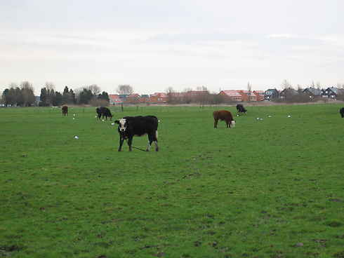
Casus 1
Is dit een bouwterrein?

Slide 23
Casus 1
Is dit een bouwterrein?
Antwoordmogelijkheden:
Ja
Nee
Kan zijn, indien…
Kan worden, indien…

Slide 24
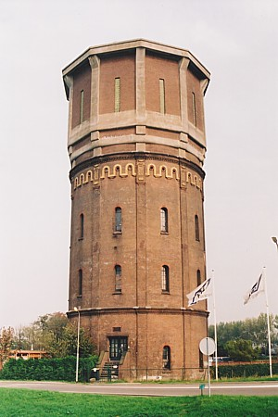
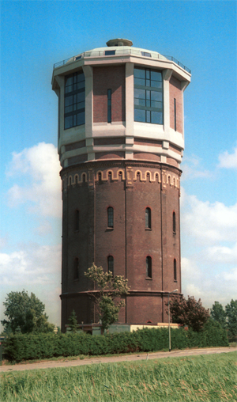
Casus 2
De levering/verkrijging van deze tot woning(en) verbouwde watertoren is?

Slide 25
Casus 2
De levering/verkrijging van deze tot woning(en) verbouwde watertoren is?
Antwoordmogelijkheden:
Belast met btw
Belast met overdrachtsbelasting
Beiden
Geen van beiden

Slide 26
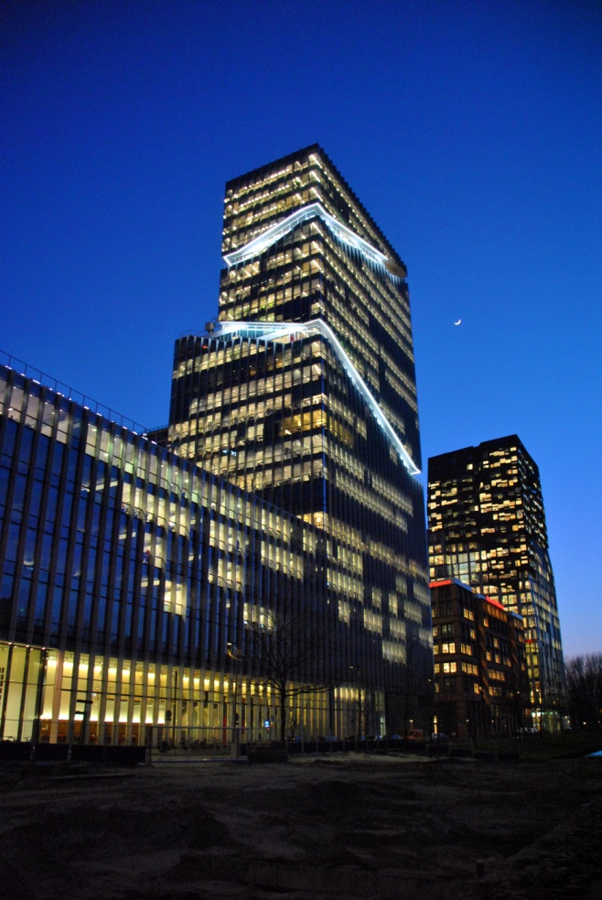
Casus 3
Het gebouw waarin acht huurders zijn gevestigd wordt 3 jaar na de eerste (volledige) ingebruikname geleverd aan een belegger

Slide 27
Casus 3
Wat zijn de btw gevolgen?
Antwoordmogelijkheden
Het gebouw waarin acht huurders zijn gevestigd wordt 3 jaar na de eerste (volledige) ingebruikname geleverd aan een belegger
De overdracht is vrij van btw
De overdracht is belast met btw
De overdracht is belast met btw, indien…
Overdracht betreft een algemeenheid van goederen (out of scope)

Slide 28
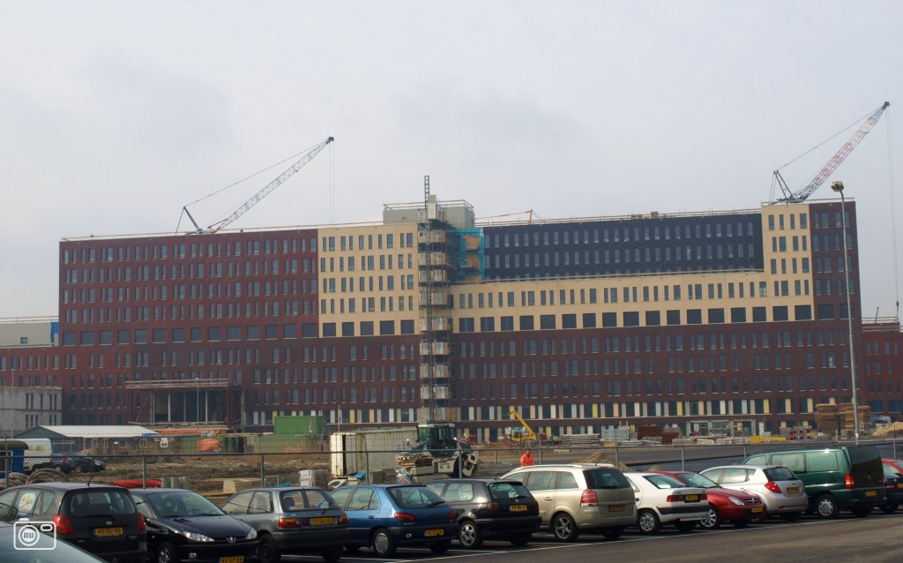
Casus 4
Op eigen grond wordt een nieuw ziekenhuis gebouwd en vervolgens in gebruik genomen. Wat zijn de btw-gevolgen?

Slide 29
Casus 4
Wat zijn de btw gevolgen van de ingebruikname?
Antwoordmogelijkheden
Op eigen grond wordt een nieuw ziekenhuis gebouwd en vervolgens in gebruik genomen
Geen
Geen btw aftrek voor de bouwkosten
Btw-heffing over de grond & bouwkosten
Btw-heffing over de bouwkosten

Slide 30
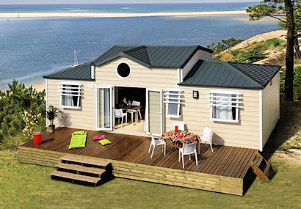
Casus 5
Waaraan is de levering/verkrijging van het net uitgegeven perceel met een nieuwe stacaravan door een btw-ondernemer onderworpen?

Slide 31
Casus 5
Waaraan is de levering/verkrijging van het net uitgegeven perceel met een nieuwe stacaravan door een btw-ondernemer onderworpen?
Antwoordmogelijkheden
Volledig belast met btw en overdrachtsbelasting
Alleen belast met btw
Alleen belast met overdrachtsbelasting
Beiden, maar….

Slide 32
Agenda
14. VRAGEN

Slide 33
Welke vragen heeft u?

Slide 34
Bedankt voor uw aandacht
Notes:
Bedanktslide

Slide 35
Notes:
Deze disclamerslide moet aan het einde van de presentatie. Verwijder deze slide dus niet!

